Slide 1
Gewinnen Sie Neukunden
Notes:
Wir müssen 1 2 3 4 sein. Jeder verkauft das goldene Ei aber wir müssen uns mit unseren Leistungen immer unter Beweis bringen.

Slide 2
Die Kleine Zeitung – Ihr Medienpartner
Crossmedial
Relevanz
Kompetenz
Erfahrung
Notes:
Wir müssen 1 2 3 4 sein. Jeder verkauft das goldene Ei aber wir müssen uns mit unseren Leistungen immer unter Beweis bringen.

Slide 3
Höchste Reichweite in Ihrer Region
Die Nr. 1 im Süden
46,0 %
490.000 tägliche Leser in der Steiermark
46,4 %
428.000 Unique User in der Steiermark
3.445.990
^{Unique Clients}
187.233
^{Verkaufte Auflagen}
^{in der Steiermark}

Slide 4
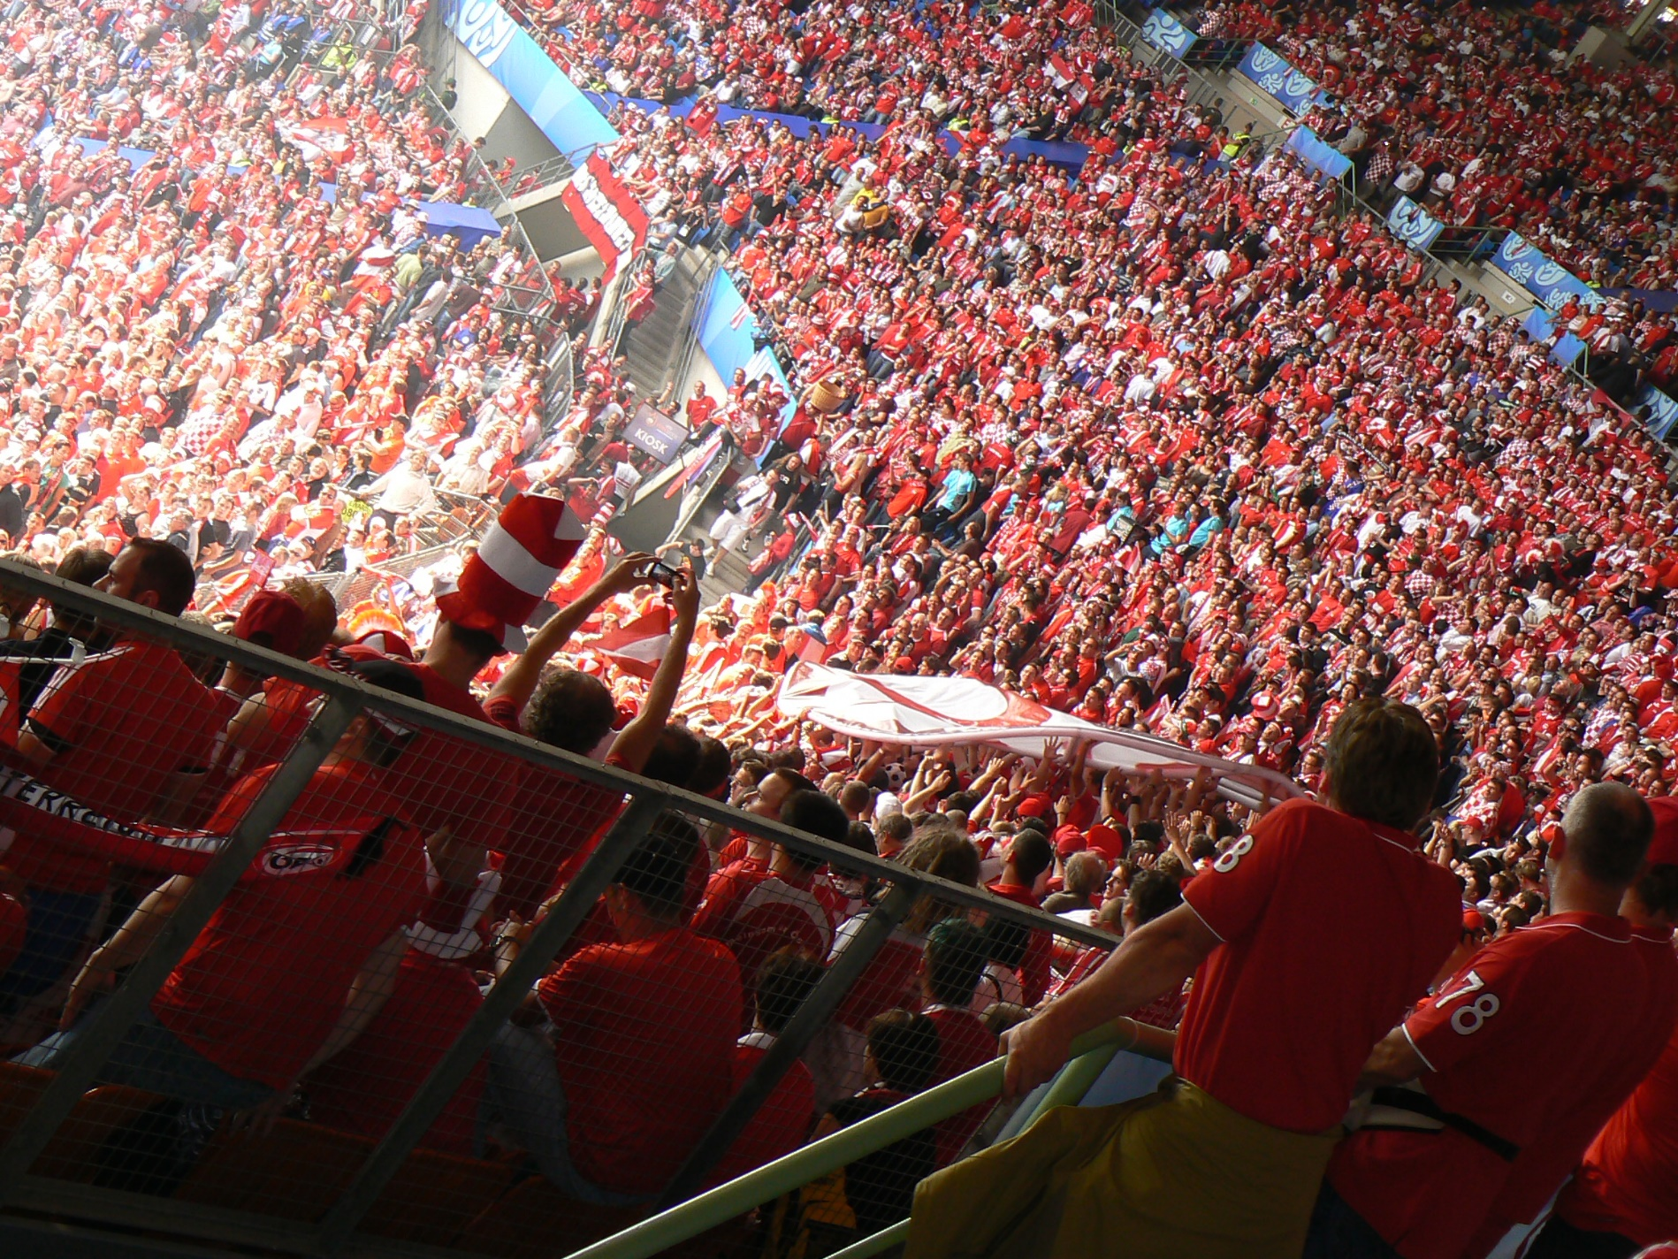
Ihr Publikum
Ernst-Happel-Stadion
51.000 Plätze

Slide 5
Unser exklusives Angebot für Sie
Ihr Wettbewerbsvorteil
Niedrigster Tarif in 2019/2020
Beste Unterstützung

Slide 6
Unser exklusives Angebot für Sie
Paket | Formate | Platzierung/channel | Monatspreis
 | Kleine Zeitung Steiermark/Kärnten Größe: 1/4 Seite hoch: 98x135 mm | Reise: Samstagsbeilage Kultur: Kultur Aufschlagseite Bildung: Wirtschaft | 799,-
 | Kleine Zeitung digital Med/Rec | Ausspielung in den Channels Reise/Kultur/Bildung
 | Werbevolumen gesamt/Jahr | 12 Inserate 180.000 AIs
Alle Preise verstehen sich in Euro, inkl. Online-Abgabe, exklusive 5% Werbeabgabe und 20% USt. Beim Online-Anteil entfällt die Werbeabgabe, daher werden Print und Online-Anteil auf der Rechnung gesondert ausgewiesen.

Slide 7
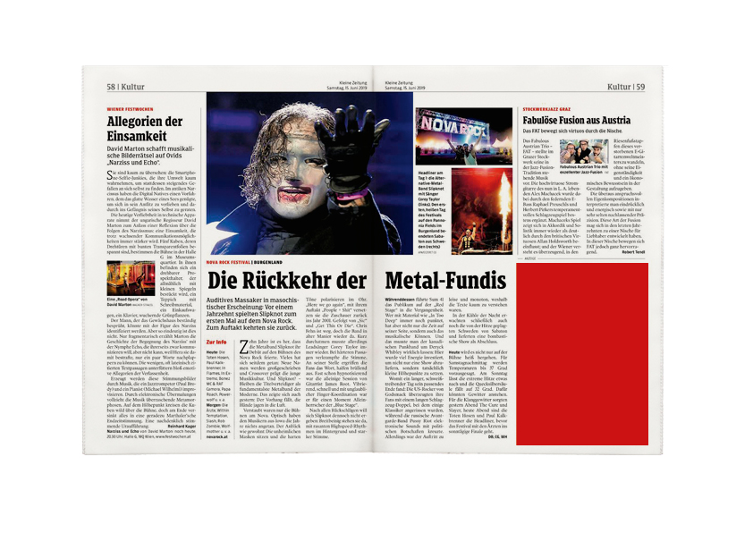
Anzeigenformat „GOLD“ NATIONAL
12 x im Jahr

Slide 8
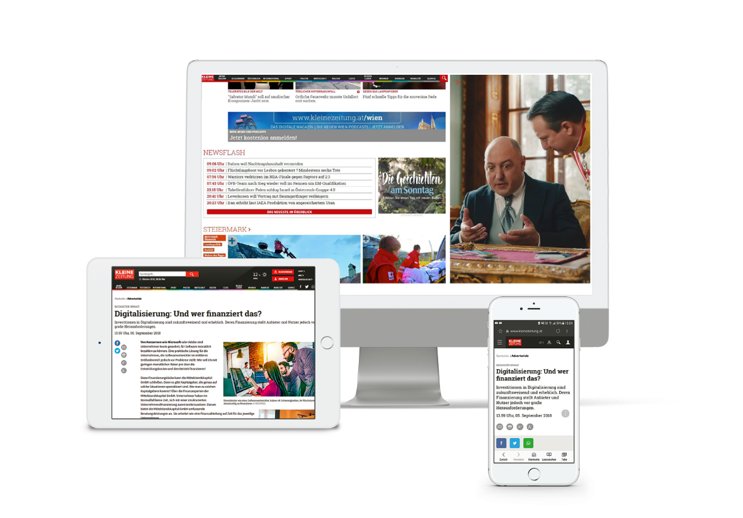
Platzierung der digitalen Werbung
180.000 AI´s

Slide 9
Unser exklusives Angebot für Sie
Paket | Formate | Platzierung/channel | Monatspreis
 | Kleine Zeitung Steiermark/Kärnten Größe: 1/8 Seite quer: 98x45 mm | Reise: Samstagsbeilage Kultur: Kultur Aufschlagseite Bildung: Wirtschaft | 599,-
 | Kleine Zeitung digital Med/Rec | Ausspielung in den Channels Reise/Kultur/Bildung
 | Werbevolumen gesamt/Jahr | 12 Inserate 108.000 AIs
Alle Preise verstehen sich in Euro, inkl. Online-Abgabe, exklusive 5% Werbeabgabe und 20% USt. Beim Online-Anteil entfällt die Werbeabgabe, daher werden Print und Online-Anteil auf der Rechnung gesondert ausgewiesen.

Slide 10
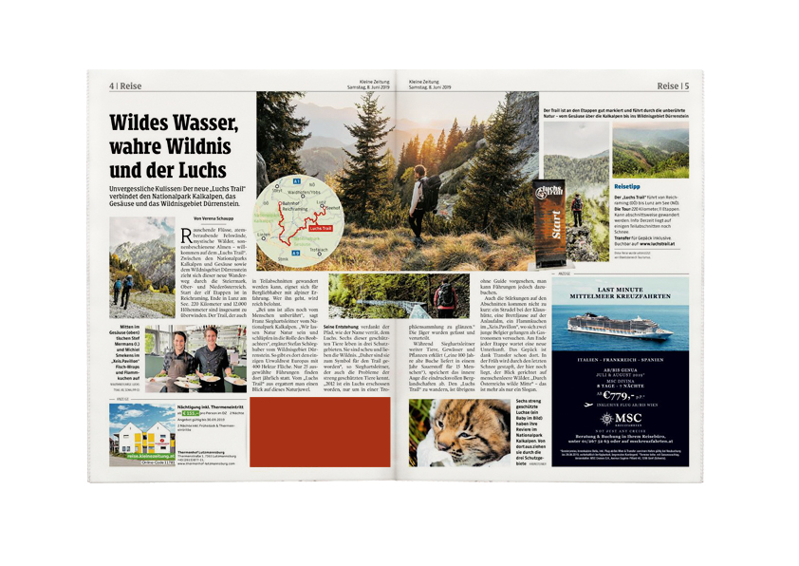
Anzeigenformat „SILBER“ NATIONAL
12 x im Jahr

Slide 11
Platzierung der digitalen Werbung
108.000 AI´s

Slide 12
Unser exklusives Angebot für Sie
Paket | Formate | Platzierung/channel | Monatspreis
 | Kleine Zeitung Steiermark/Kärnten Größe: Teaser: 47x45 mm bzw. 47x55 mm | Reise: Samstagsbeilage Kultur: Kultur Aufschlagseite Bildung: Wirtschaft | 399,-
 | Kleine Zeitung digital Med/Rec | Ausspielung in den Channels Reise/Kultur/Bildung
 | Werbevolumen gesamt/Jahr | 12 Inserate 72.000 AIs
Alle Preise verstehen sich in Euro, inkl. Online-Abgabe, exklusive 5% Werbeabgabe und 20% USt. Beim Online-Anteil entfällt die Werbeabgabe, daher werden Print und Online-Anteil auf der Rechnung gesondert ausgewiesen.

Slide 13
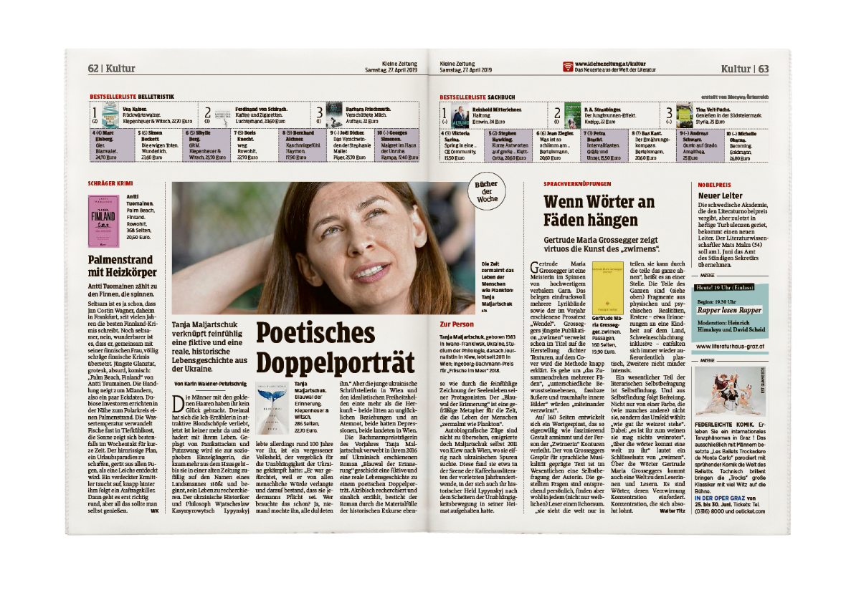
Anzeigenformat „BRONZE“ NATIONAL
12 x im Jahr

Slide 14
Platzierung der digitalen Werbung
72.000 AI´s

Slide 15
Zufriedene Werbekunden
Video Testimonials

Slide 16
Ihr Konzept
Zum Werbeerfolg!
Crossmedial-Regional!!
Unsere Medien für Ihren
Wettbewerbsvorteil!!

